Slide 1
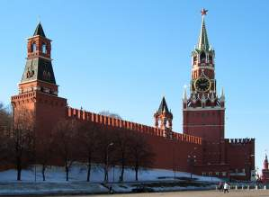
Россия – Родина моя
Выполнил ученик 7 «Б» класса школы с. Подвязье Жуков Матвей

Slide 2
Символы России
Герб
Флаг
Гимн

Slide 3
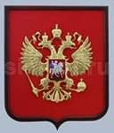
Герб России
Государственный герб Российской Федерации представляет собой четырёхугольный, с закруглёнными нижними углами, заострённый в оконечности красный геральдический щит с золотым двуглавым орлом, поднявшим вверх распущенные крылья.

Slide 4
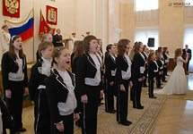
Гимн России
Слово «гимн» греческого происхождения, оно означает «торжественная, хвалебная песня». Гимн исполняется в особых, наиболее важных случаях. Его слушают и исполняют стоя.

Slide 5
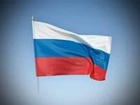
Флаг России
Российский флаг – трёхцветный. Каждому цвету придаётся своё значение. Белый цвет – цвет чистоты, надежды. Красный – цвет крови, жизни. Синий – цвет безоблачного мирного неба.

Slide 6
Россия -
официально также Росси́йская Федера́ция — государство в Восточной Европе и Северной Азии. Население — 146 447 424 чел. (2023), Территория — 17 125 407 км². Занимает первое место в мире по территории и девятое место по численности населения.

Slide 7
Это имя…
Только вдумайся, вслушайся
В имя «Россия»!
В нем и росы, и синь
И сиянье, и сила
Я бы только одно у судьбы попросила –
Чтобы снова враги не пошли на Россию
Юлия Друнина

Slide 8
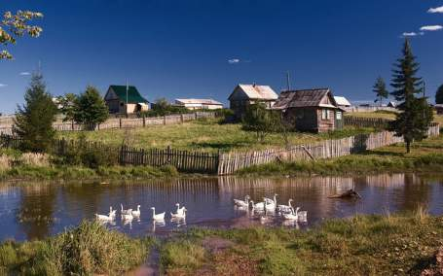
Родина
Что мы Родиной зовём?
Дом, где мы с тобой растём
Солнце в небе голубом
И березки у дороги,
По которой мы идем.

Slide 9
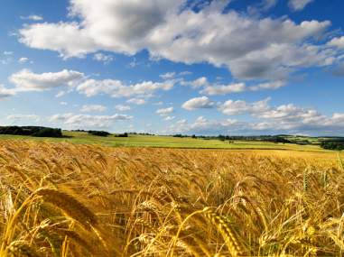
Родина
Что мы Родиной зовём?
Наши праздники и песни,
Поле с тонким колоском,
Тёплый вечер за окном.

Slide 10
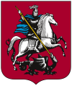
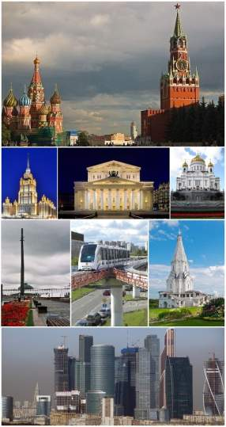
Москва – столица нашей Родины
Москва — самый главный город нашей страны. Являясь столицей российской Федерации, Москва крупнейший город по численности населения. Расположен город на реке Москве.

Slide 11
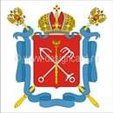
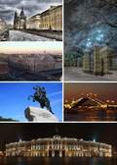
Санкт-Петербург
Санкт-Петербург — самый северный в мире город с населением более одного миллиона человек. Среди городов, полностью расположенных в Европе, Санкт-Петербург является третьим по населению, а также первым по численности жителей городом, не являющимся столицей

Slide 12
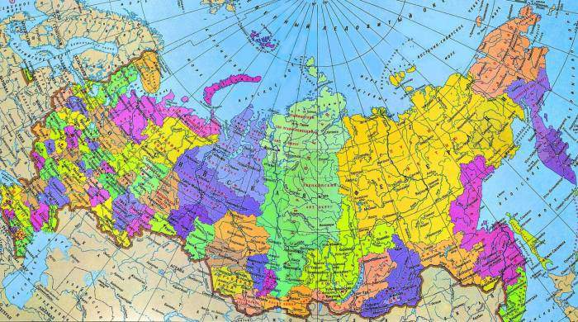
Россия на карте мира

Slide 13
Россия
Все мы живём в огромной стране название, которой – Россия.
Россия – самая большая страна на свете. Границы России проходят и по суше, и по морю.
Наша страна очень красива и богата.
Мы любим Россию и гордимся нашей страной!

Slide 14
Спасибо за внимание

